Slide 1
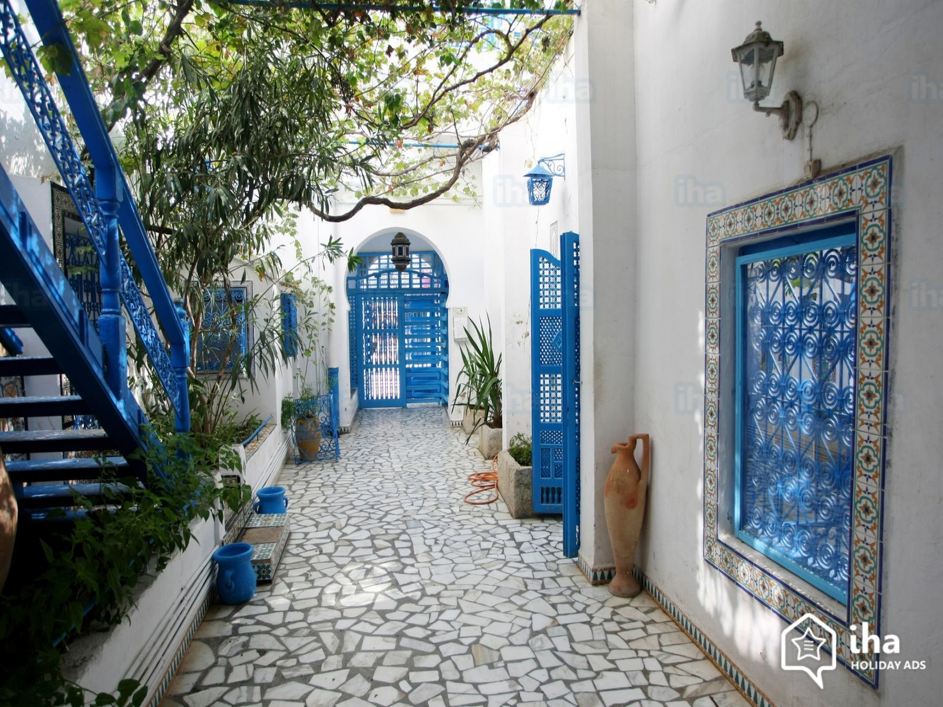
تسيير الموارد الحضرية
السنة الأولى ماستر – تسيير المدن
الدرس 06

Slide 2
مقـــدمة
عندما نحاول التمييز في طرق تسيير الموارد الحضرية فإننا نجد طريقتين أساسيتين؛ من قبل الشخص صاحب الكفاءة أو من خلال شخصية قانونية مستقلة (المؤسسة العامة). فنميز ما هو كلاسيكي أو ما هو خاص ومختلط

Slide 3
الطريقة الكلاسيكية في تسيير الموارد الحضرية
* التسيير المباشر :
يكـون إما من قبـل الدولة وفي هذه الحالة تديره إحدى الوزارات، أو من قبـل الجماعـات المحليـة، وتديـره البلديـة والولاية.
أ- من قبل الدولة :
في ظل هذه الطريقة تديره إحدى الوزارات، وهي الوزارة التي يرتبط نوع المورد بمجال عملها وتخصصها وتتحمل الدولة بواسطة الوزارة المختصة الأعباء وتحقيق خدماته للجــمهور عن طريق الموظفين العموميين العاملين بهــذه الوزارة أو إحــدى مصالحها .
كثير من الموارد تسير بالطريقة المباشرة والتي لا يتصور أن تتقاعس الدولة عن إدارتها وتأمين بقائها لضرورياتها الحيوية لأن الأفراد يعجزون عن تسييرها، إضافة إلى ذلك فهي تخضع للرقابة المباشرة للدولة أو أحد أجهزتها، وتخضع لقواعد المحاسبة العمومية.

Slide 4
ب- من قبل الجماعات المحلية :
على مستوى البلدية توجد نشاطات إدارية تكتسي طابع المصلحة العامة (مصلحة الحالة المدنية)، تقوم البلدية بتأمينها عن طريق أسلوب الإدارة المباشرة، كما أجاز المشرع بموجب نص المادة 151 من قانون البلدية استغلال مصالح عمومية بصفة مباشرة شرط أن تقيد الإيرادات والنفقات ضمن ميزانية البلدية.
وكذاك نص قانون الولاية 12- 07 في المادة 141"مع مراعاة الأحكام القانونية المطبقة في هذا المجال، يمكن الولاية أن تنشئ قصد تلبية الحاجات الجماعية لمواطنيها بموجب مداولة المجلس الشعبي الولائي.
هذا التقسيم لا يعني أن هناك انفصالا كليا بين الدولة والجماعات المحلية بل أنها تتعاون فيما بينها، فنجد موظفين ذوي خبرة يساعدون بخبرتهم في تسيير الموارد على المستوى المحلي، كما أن الدولة في بعض الأحيان تقدم إعانات للجماعات المحلية للقيام بأعباء الاستغلال المباشر للموارد خاصة في ظل ضعف الموارد المحلية وتزايد حاجات المواطنين.

Slide 5
الطريقة الخاصة والمختلطة في تسيير الموارد الحضرية
تعد الأنسب لتسيير الموارد الحضرية، وهذا محاولة للوصول للفعالية والجودة، إذ تمثلت هذه الوسائل في كل من أسلوب الامتياز والإيجار، إضافة إلى أسلوب المقاولة العمومية، ومن جانب آخر نجد أسلوب الاقتصاد المختلط (الاستغلال المختلط).
أ- عقد الامتياز :
عقد أو اتفاق تكلف الإدارة العامة المانحة سواء كانت الدولة أو الجماعات المحلية بموجبه شخصا طبيعيا أو شخصا معنويا من القانون العام، أو من القانون الخاص (شركة) يسمى صاحب الامتياز بتسيير مرفق عمومي أو مورد حضري كان أم طبيعيا لمدة محددة، مستخدما عماله وأمواله ومتحملا المسؤولية الناجمة عن ذلك، وفي المقابل يتقاضى صاحب الامتياز مقابلا ماليا يحدد في العقد.

Slide 6
ب- عقد الايجار:
تفاق يكلف بموجبه شخص معنوي شخصا آخرا يسمى المستأجر استغلال مرفق عمومي أو مورد لمدة معينة مع تقديم المنشآت والأجهزة، يقوم المستأجر بتسيير واستغلاله مستخدما عماله وأمواله، وهذا الأسلوب أستعمل في الجزائر خاصة على مستوى الجماعات المحلية، بحيث يجيز قانون البلدية كراء أملاكها.

Slide 7
ج- المقاولة العمومية :
ترتكز على ميزتين، الأولى أنها أنشئت بغرض توفير السلع والخدمات من خلال عملية الإنتاج التي تقوم بها مع الخضوع للسلطة وإشراف الأشخاص المعنوية العامة، أما الميزة الثانية فإنها ترتكز في عملها لنوعين من قواعد القانون فهي تخضع لأحكام القانون العام ، كما تخضع لأحكام القانون الخاص أي بمعنى أنها تخضع لقواعد القانون العام وقواعد القانون الخاص معا .
د- الاسلوب المختلط :
في البداية كانت الدولة تقوم بتسيير الموارد مباشرة، لكن لظروف وخصائص معينة قامت الدولة بتفويض جزء من التسيير إلى الأفراد، لكن الدولة تكون في هذه الحالة في المركز الأقوى وهذا بسبب مساهمتها بغالبية الأسهم والباقي يكون للأفراد، وهذا ما يعرف بأسلوب الاستغلال المختلط بين الدولة والأفراد.

